Slide 1
LE SUIVI DU PROJET
Mmes CHATTI & POUCLET

Slide 2
« Il reste très difficile de tout anticiper, un projet comporte toujours une part d’imprévu ».
La gestion de projet est une démarche visant à organiser de bout en bout le bon déroulement d’un projet.

Slide 3
OUTIL DE PILOTAGE
Mieux communiquer : tous les acteurs engagés possèdent le même niveau d'information. Les échanges reposent sur une base qualitative. Une bonne communication prévient les incompréhensions.
Mieux coordonner : le partage d'indicateurs permet à chacun de se situer dans la progression du travail de l'équipe. La coordination en est facilitée.

Slide 4
Effectuer un suivi ciblé en fonction des priorités et des points critiques. Il est bon de créer des indicateurs du projet dès la phase d’initialisation du projet, et au moins dès la phase de planification.
Aider au management de projet : le choix et la mise en relief visuelle d'indicateurs clés facilitent la tâche du chef de projet lorsqu'il doit sensibiliser son équipe de l'importance du retard pris, de la qualité insuffisante des livrables, etc.

Slide 5
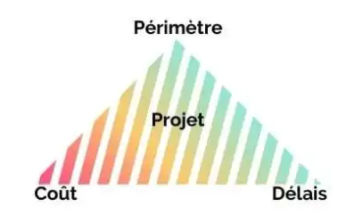
LES INDICATEURS DE PERFORMANCE
Tout d’abord, le triangle d’or ou triple contrainte, sont des indicateurs incontournables ;
Il faut un équilibrer entre 3 éléments :
La qualité du projet : l’atteinte des objectifs fixés.
Les coûts : le budget alloué à la réalisation du projet
Les délais : le temps prévu pour finaliser le projet.
Technique

Slide 6
L’évaluation d’un projet
Qui
Quoi
Les membres de l’équipe
Le tuteur
Le commanditaire ou maître d’ouvrage
Les livrables
Les tâches
De plus, dans le rapport de projet, l’équipe évalue:
Le planning
Les coûts
La conduite du projet

Slide 7
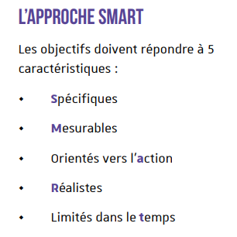
L’approche SMART des objectifs
Ainsi, pour utiliser efficacement les KPI, retenez qu’un indicateur :
doit être associé à un objectif précis ;
doit être à la fois réaliste, mesurable et défini dans le temps ;
implique forcément une décision (même la décision de ne pas agir) ;
doit être simple et compréhensible par tous.

Slide 8
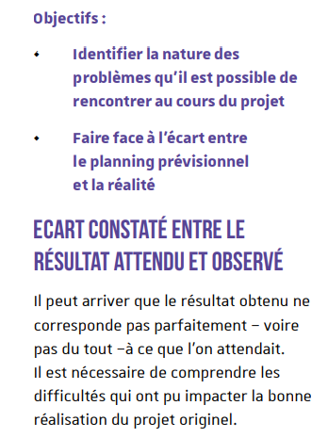
Fixer des objectifs qui anticipent les problèmes

Slide 9
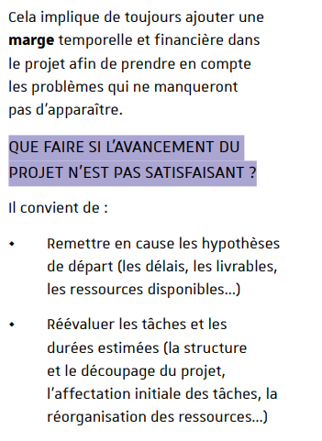
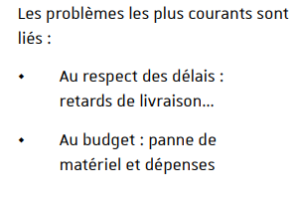
Les causes courantes d’écarts de résultats

Slide 10
On distingue quatre catégories de KPI :
Les indicateurs de coûts vous permettent de contrôler que votre projet ne dépasse pas le budget alloué.
Les indicateurs de délais sont indispensables pour vérifier que le projet respecte les délais et ne subit aucun retard.
Les indicateurs de qualité vous aident à veiller à la qualité du travail fourni.
Les indicateurs d’efficacité et d’avancement du projet permettent de savoir si vous gérez efficacement le projet, si le budget, les ressources et le temps sont utilisés à bon escient, et si la progression du projet est satisfaisante.

Slide 11
Les indicateurs dépendent du type de projet, de sa finalité et de ses destinataires. Dans vos projets, ils doivent être choisis en équipe pour faciliter la cohésion.
COÛT | QUALITÉ | DÉLAIS
Coût réel Coût final estimé Ecarts de coûts Budget total/consommé | Respect de la qualité du produit ou service Qualité de la gestion de projet Etat des ressources charge de travail par personne | statut des étapes (prévu /réalisé...) suivi des délais, des jalons (atteints, en retard, projections...) suivi des tâches (en cours, non assignées, pourcentage de tâches terminées, etc.) charge de travail par personne

Slide 12
SUIVI DU TEMPS
INDICATEURS DU TEMPS
ANALYSE DES ECARTS

Slide 13
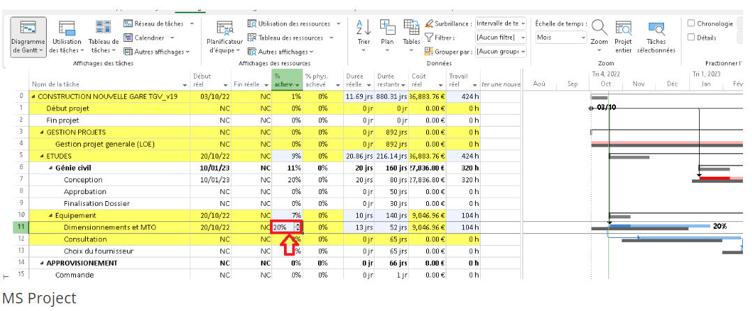
1. SUIVI DU TEMPS
MS PROJECT

Slide 14
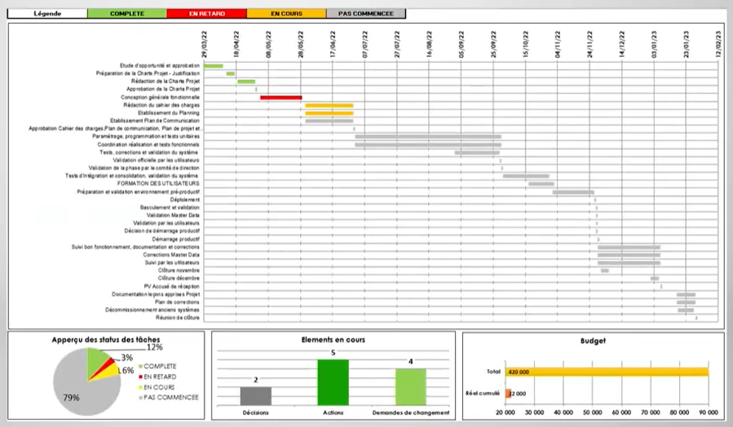
Avancement du projet

Slide 15
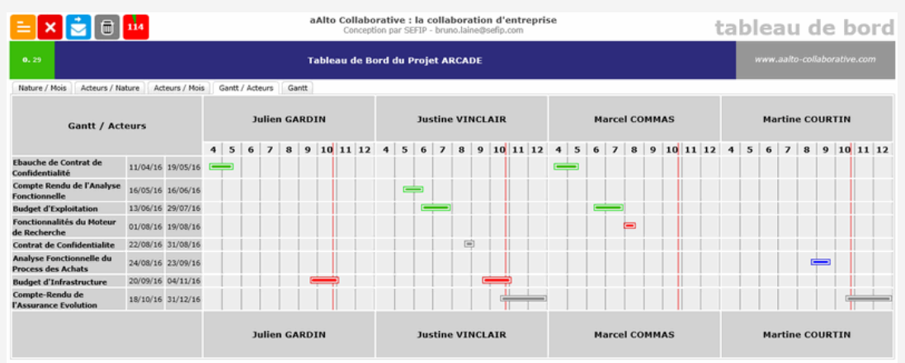
Tableau de bord dans lequel le temps est une variable essentielle

Slide 16
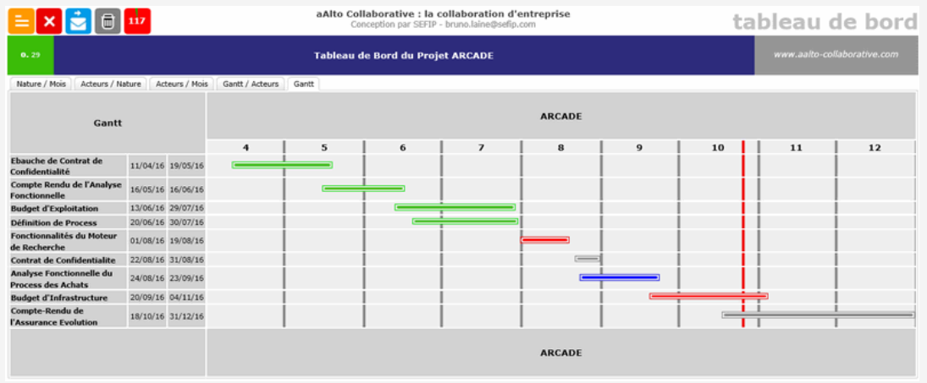

Slide 17
2. Indicateurs de délais
Taux de retard : ce KPI vous permet de connaître le pourcentage de retard par rapport au planning initialement prévu.
Calcul : (tâches non réalisées / tâches prévues) X 100
Durée d’une tâche : utile pour mesurer le temps nécessaire à la réalisation d’une tâche, notamment les tâches récurrentes.
Ecart de durée : mesurez si une tâche ou un jalon est plus long à réaliser que ce que vous aviez initialement prévu.
Calcul : (durée réelle – durée initiale) / durée initiale
Ecart de délai : cet indicateur mesure si vous êtes en avance, dans les temps ou en retard sur le planning prévu au démarrage du projet.
Calcul : temps initialement prévu – temps actuellement utilisé
Un résultat négatif indique qu’il vous reste encore du temps pour continuer le projet.

Slide 18
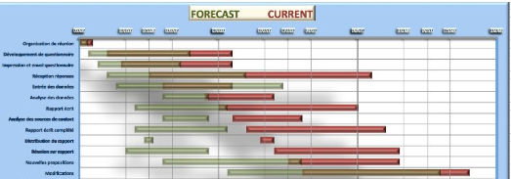
Visualiser les écarts de temps

Slide 19
3. Analyse des écarts de temps
Tableau de bord de pilotage |  |  |  |  | Mois de :
Tâches | Responsable | Date Échéance planifiée | Réalisation en % | Ecart de temps | Difficultés rencontrées | Proposition d’amélioration

Slide 20
Suivi des livrables
Tableau de bord de pilotage des livrables
Livrable | Responsable | Etat | Date de livraison attendue | Date de livraison réelle | Difficultés rencontrées | Validation

Slide 21
LA QUALITÉ

Slide 22
1. La notion de qualité
La notion de qualité est multiforme.
La notion de qualité englobe la qualité du produit ou service ainsi que la qualité du projet.

Slide 23
2. La qualité du projet
Il y a la qualité du projet : est un ensemble de méthodes destinées à améliorer le processus de production et de fournir une meilleure qualité des produits et services.
Une bonne démarche qualité offre une variété de bénéfices, notamment une meilleure productivité et une plus grande efficacité, ainsi qu’une satisfaction accrue des clients et des collaborateurs.
Outils : PERT, Roue de Deming, Gantt, méthode des cercles de qualité, méthode agile, suivi du projet…

Slide 24
Indicateurs de la qualité du projet
C’est aussi la performance du travail en équipe :
Un projet réussi est le miroir d’une équipe soudée (éviter les conflits sclérosants)
A-t-on fait émerger l’intelligence collective ?
Prise d’initiative.
Qualité de la communication.
Confiance mutuelle entre les membres de l’équipe.
Sentiment d’appartenance.
Une créativité encouragée ?
Un leadership fort ?

Slide 25
TABLEAU DE BORD POUR ANALYSER LA QUALITÉ DU PROJET
Tableau de bord de pilotage |  | Mois de :
Indicateur | Niveau de réalisation | Difficultés rencontrées | Proposition d’amélioration
Communiquer les informations utiles
Favoriser les initiatives
Faciliter le transfert de compétences
Proposer des formations adaptées

Slide 26
Indicateurs dans la gestion de projet
Ecart entre échéancier programmé et calendrier de production réel des différents livrables liés au projet.
Écart entre ressources utilisées et ressources prévues (en €).
La charge de travail était-elle optimale ?
Écart entre nombre d'effectifs requis et effectifs programmés.

Slide 27
3. La qualité du produit ou service
Et la qualité du produit ou service qui se définit comme :
En entreprise, la qualité est la capacité d’un produit ou d’un service à satisfaire les besoins et les attentes, pour lesquels il a été conçu.
Un produit ou un service de qualité est donc celui qui permet de répondre adéquatement aux attentes du client.

Slide 28
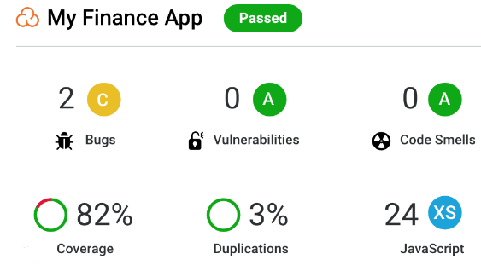
Indicateurs de qualité
La satisfaction du client : un excellent indicateur de qualité qui peut se mesurer grâce à un questionnaire de satisfaction ainsi que par la fidélité du client ou du consommateur.
Nombre d’erreurs : ce KPI indique le nombre de fois où vous avez dû refaire une tâche ou retravailler sur un élément. Les erreurs ont un impact sur le budget et le calendrier du projet.
Les plaintes du client : tout comme la satisfaction du client, il s’agit d’un bon indicateur de la qualité du projet et du travail fourni.
Exemple pour le code :
Portabilité du code
Réutilisabilité du code
Clarté du code
Utiliser ou écrire un code sécurisé

Slide 29
LE COÛT DU PROJET

Slide 30
1. L’estimation du coût du projet
Afin d’évaluer le coût de votre projet, vous devez d’abord définir les éléments de base qui constitue votre projet :
Le planning initial du projet
La durée de chaque tâche
La durée totale du projet
La quantité de ressources humaines nécessaire
La quantité de ressources matérielles nécessaire

Slide 31
1.a. Les éléments du coût
Distinguer les coûts directs des coûts indirects.
Coût directs :
le coût du matériel, des fournitures et équipements spécifiques au projet,
le salaire des membres de l’équipe,
les contrats avec des sous-traitants ou consultants, qui interviennent dans le cadre de votre projet.

Slide 32
1.a. Les éléments du coût
Coût indirects :
Les coûts indirects sont ceux que votre organisation aurait dû payer même si le projet n’existait pas, mais qui sont nécessaires au bon déroulement du projet. Cela inclut:
le coût des fournitures de bureau, du matériel et des équipement généraux,
les bonus et avantages des employés,
la location des locaux de l’entreprise,
le salaire des services administratif, marketing, finances, comptabilité.

Slide 33
1.b. Estimations de certains coûts
Le salaire :
Le salaire doit être estimé en fonction du temps consacré au tâches du projet.
Etudiant = estimation en heures
A vous de jeter une œil sur le taux horaire d’un informaticien débutant.
Le coût des ressources humaines externes, comme un consultant ou un sous-traitant ;
Pensez à MS PROJECT qui vos permettra d’élaborer le budget prévisionnel et réel.

Slide 34
1.b. Estimations de certains coûts
Le matériel :
Le coût d’achat et/ou de location de matériels, fournitures et matériaux spécifiques à la réalisation du projet (salles, ordinateurs, logiciels, licences matériaux de, outils…) ;
Rappel : le matériel informatique est amortie sur 3 ans.
Exemple : UN logiciel de 3000 € amorti sur 3 ans donc chaque année, il me coûte 1000 €, la clé de répartition est le nombre de client sur l’année en prévisionnel soit 100 donc
chaque client sera facturé de 10 euros. Etc…

Slide 35
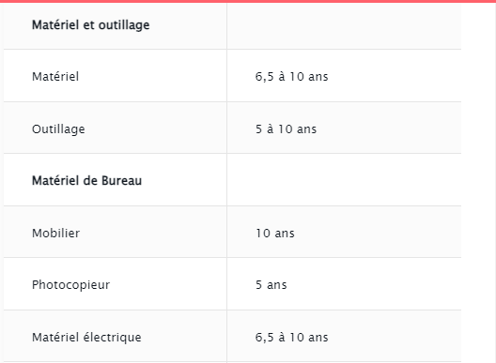
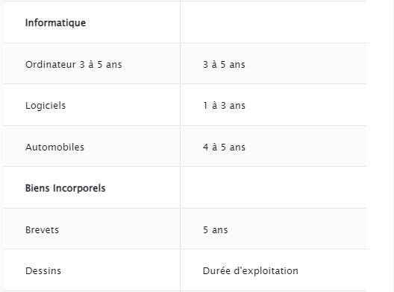
Durée d’amortissement de certains biens matériels

Slide 36
1.b. Estimations de certains coûts
Les frais généraux (ou frais de fonctionnement) : il s’agit de tous les coûts du projet autres que les coûts de la main d'œuvre et des matériaux directs, c’est-à-dire les frais de logement, de chauffage, de communication, les services extérieurs, etc. ;
Les frais de gestion tels que les salaires des services transversaux de l’entreprise (administratif, marketing, finances, comptabilité, etc.).
Il s’agit d’utiliser un tableau de ventilation et une clé de répartition comme vue en comptabilité analytique. Restez sur des clés de répartition simples.

Slide 37
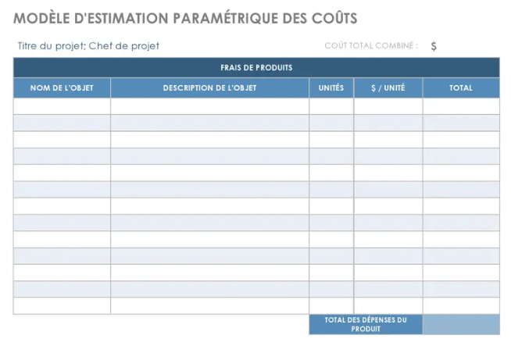
Modèles pour estimer les coûts

Slide 38
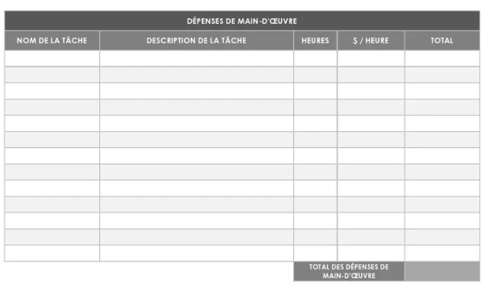

Slide 39
2. Indicateurs de suivi du coût
Coût réel : calcul du coût réel du projet. Il se mesure en additionnant toutes les dépenses actuelles du projet.
Coûts non planifiés : il s’agit de l’ensemble des dépenses réalisées mais non prévues initialement dans le projet.
Coût des retards: ce KPI vous permet de savoir ce que vous coûte votre retard. Il se calcule en faisant la somme des dépenses additionnelles liées au retard comme les heures supplémentaires de main d’œuvre, la maintenance, le dépannage, etc.
Ecart de coût du projet: calculez la différence entre le coût effectif du projet et le coût initialement prévu.
Calcul : (coût réel – coût prévisionnel) / coût prévisionnel.

Slide 40
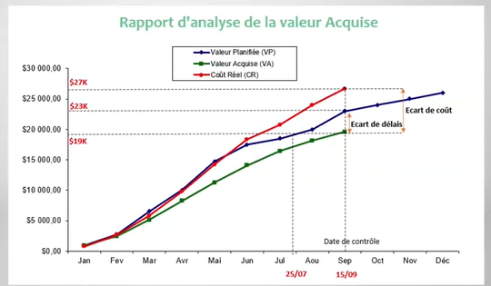
Analyse de la valeur acquise

Slide 41
TABLEAU DE BORD POUR ANALYSER LES ÉCARTS DE COÛTS
Tableau de bord de pilotage |  | Mois de :
Tâche, livrable… | Niveau de coût initial | Coût final | Explications de l’écarts | Axes d’amélioration
Livrable ou tâche X
Livrable Y
Livrable Z
Livrable …

Slide 42
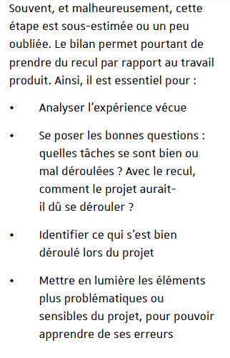
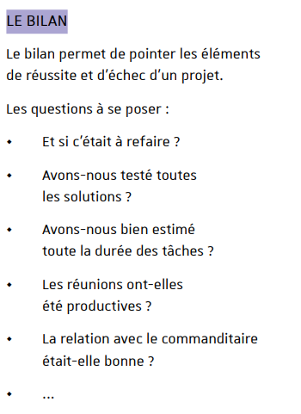
Faire un bilan pour clôturer le projet

Slide 43

Bilan avec le maître d’ouvrage

Slide 44
Questionnaire adressé au commanditaire
Des questions :
Les livrables sont-ils conformes au cahier des charges ? Oui Non Pourquoi?
Les objectifs ont-ils été atteints ?
La date de fin du projet telles qu’estimée dans la planification a-t-elle été respecté ?
Le coût du projet tel qu’estimé dans la planification a-t-il été respecté ?
La communication…?
Des commentaires ?

Slide 45
Bilan avec l’équipe projet et le maître d’ouvrage
Sur le projet dans son ensemble (cf questionnaire sur le travail collectif saé 2.06)
Analyse pour chaque membre de l’équipe (questionnaire pour chaque membre de l’équipe pour analyser le travail en équipe, la qualité et proposer des axes d’amélioration cf. questionnaire saé Travail d’équipe).

Slide 46
EXEMPLE FORMAT BILAN COLLECTIF ET INDIVIDUEL
Tableau de bord d’analyse
Eléments négatifs soulevés | Difficultés rencontrées | Raisons des difficultés rencontrées | Explications des difficultés rencontrées | Axes d’amélioration
X
Y
Z
…

